Slide 1
האם אני מסכים?
מחשבות על גילוי הדעת של הרשות להגנת הפרטיות
עו"ד דן אור-חוף
www.or-hof.com ; www.clearpath.global; www.strandalliance.com

Slide 2
הנחות מוצא

Slide 3
השפעה

Slide 4
ודאות

Slide 5
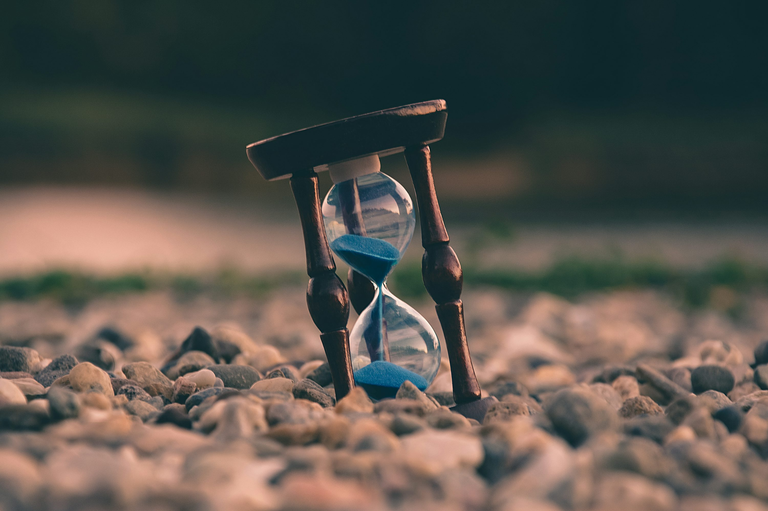
תזמון

Slide 6
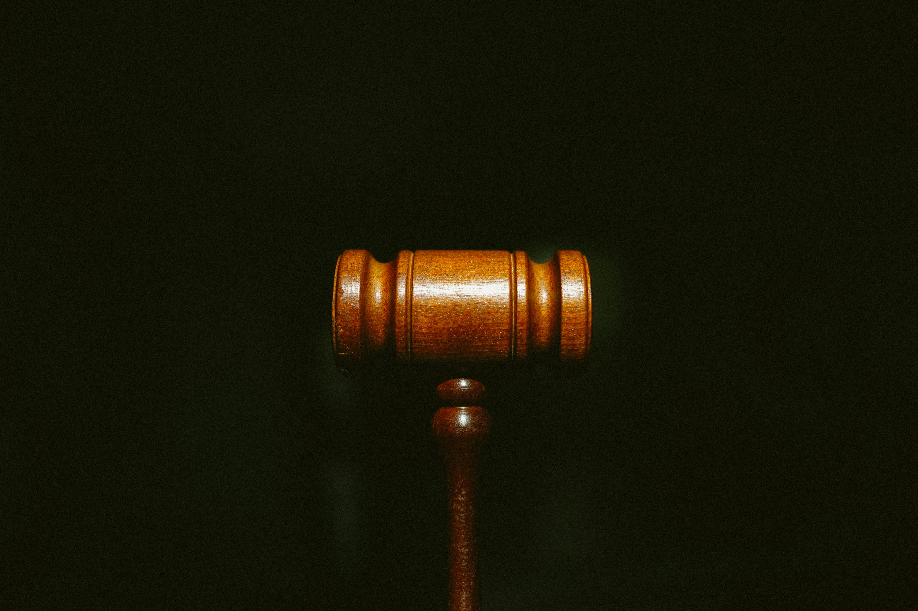
היחס לחוק

Slide 7
השפעה: "האסדרה נקבעת במטרה להביא למרב התועלת לחברה ולמשק, תוך שקילת האינטרס המוגן וההשפעות הכלכליות, החברתיות והסביבתיות הנובעות מקביעה או מאי-קביעה של האסדרה ועלות הציות לאסדרה, וככלל, על בסיס ניהול סיכונים;" [ס' 2(2) חוק עקרונות האסדרה]

Slide 8
השפעה: "האסדרה נקבעת, במידת האפשר, בהתחשב בסוגי הגורמים שהיא חלה עליהם ומאפייניהם, ובכלל זה גודלם, היקף פעילותם או מידת הסיכון הכרוכה באותה פעילות, ובפרט תוך התחשבות במאפייניהם של עסקים קטנים ובינוניים;" [ס' 2(5) חוק עקרונות האסדרה]

Slide 9
וודאות?
סעיף 11 הופך לדרישת מינימום
חזקת "אשם" להסכמה משתמעת
"רצון חופשי" – מה זה אומר?
מתי לאפשר חזרה מהסכמה?
טקטיקות אפלות?

Slide 10
תזמון עיתות מלחמה + היערכות לתיקון 13

Slide 11
היחס לחוק תיקון 13 / הגדרות + בסיסי עיבוד

Slide 12
האם אפשר אחרת?

Slide 13
חלופות
להקשיח עמדות (השפעה/ודאות)
להניח להסכמה (עד שיחוקקו בסיסי עיבוד נוספים)
לפתח בסיס חלופי (דורש תעוזה)

Slide 16
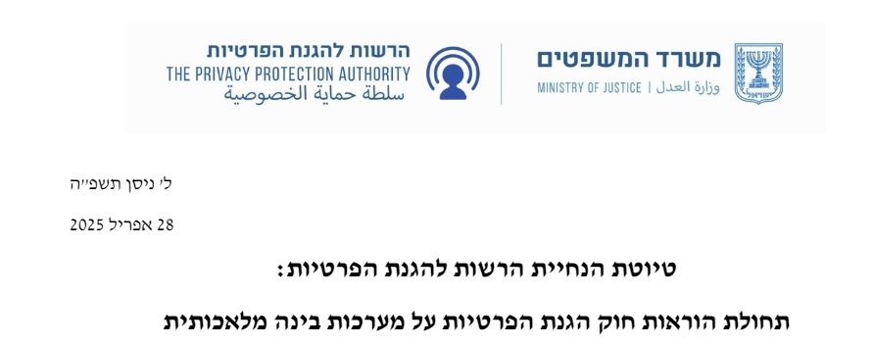
"גם כריית מידע אישי מרשת האינטרנט (scraping) לצורך עיבודו במערכת בינה מלאכותית, לרבות למטרת אימון האלגוריתם, כרוכה בפגיעה אסורה בפרטיות, לא ניתנה לכך הסכמה מדעת של נושא המידע"

Slide 17
בסיס עיבוד מידע חלופי
“18.במשפט פלילי, אזרחי או מינהלי בשל פגיעה בפרטיות תהא זו הגנה טובה אם נתקיימה אחת מאלה:
(2)הנתבע או הנאשם עשה את הפגיעה בתום לב באחת הנסיבות האלה:
(ג)הפגיעה נעשתה לשם הגנה על ענין אישי כשר של הפוגע;"

Slide 18
תודה!
דן אור-חוף

